Slide 1
تاثیر انجماد بر ارزش تغذیه‌ای مواد غذایی:
انجماد در واقع یعنی حذف گرما که در طی ان درجه حرارت غذاها به منظور جلوگیری یا کاهش تغییرات میکروبی و شیمیایی کاهش داده می شود. در درجه حرارت انجماد (- 24 تا 18-) برخی واکنش های شیمیایی منجر به کاهش مواد مغذی و کیفیت موا دغذایی می شود.
منجمد كردن، یكی از آسان ترین و قابل قبول‌ترین روش‌‌های نگهداری موادغذایی است. یخ زدن باعث کشتن میكروب‌ها در مواد غذایی نمی‌شود، بلكه سبب كند شدن عمل میكروارگانیسم‌‌ها شده و با كند كردن تغییرات شیمیایی كه بر كیفیت غذا تأثیر می‌گذارند، از خراب شدن آنها جلوگیری می‌كند.
در طی فریز کردن به‌طور حتم ما مقداری از مزه مواد را از دست خواهیم داد اما فریز کردن یکی از بهترین راههای نگهداری از نظر حفظ ارزش غذایی، بافت ماده غذایی و مزه بسیاری ازآنهاست. کیفیت اولیه ماده غذایی، فاصله زمانی میان برداشت محصول و یا در گوشت‌ها کشتار آنها و فریز کردنشان، فاکتورهای مهم در کیفیت نهایی محصول فریز شده است. زمانی که ماده غذایی ما در زمان فریز کردن بسیار تازه باشد، کیفیتش پس از فریز شدن نیز بسیار بالا خواهد بود.
به عبارت دیگر در فریز کردن بسیاری از ویتامین‌ها و مینرال‌ها حفظ خواهد شد. در تحقیقات آمده است که حتی برخی فیتوکمیکال‌ها مانند آنتوسیانین‌ها و فلاوونوئیدها نیز در فریز کردن تقریبا حفظ می‌شوند.

Slide 2
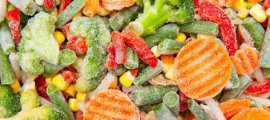
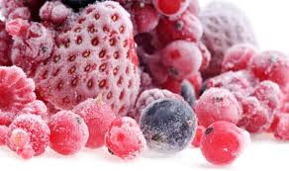
جهت بهبود فرایند انجماد میوه ها و سبزی جات چه باید کرد؟
حرارت دادن سبزیجات در آب‌جوش یا بخار آب برای مدت کوتاه و سپس سرد کردن سریع‌، قبل ازفریز کردن آنها، باعث كندی یا توقف فعالیت‌ آنزیم‌هایی مانند دیاستازها می‌‌گردد كه باعث از دست رفتن طعم، رنگ و بافت آنها می‌‌شود. تجربه نشان داده است برای فریز كردن مواد غذایی در خانه، حرارت دادن سبزی‌‌ها در آبجوش برای حفظ آنها كاملاً ضروری است .
كه این عمل "بلانچ کردن" یا "حرارت دهی" گفته می‌شود. این كار نه تنها به از بین بردن میكروارگانیسم‌‌های موجود در سطح سبزی‌‌ها كمك می‌‌كند، بلكه بسته‌بندی آنها هم بسیار راحت‌تر شده و فضای كمتری را در داخل فریزر اشغال می‌‌كند.
یکی از مهمترین نگرانی‌ها در فریز کردن مواد غذایی از نظر از دست‌دهی ریز‌مغذی‌ها، دقیقاً همین قضیه "بلانچ کردن"قبل از فریز کردن است. این روش که بیشتر در مورد سبزیجات به کار برده می‌شود به طور متوسط باعث از دست دهی مقداری از مواد مغذی خواهد شد.

Slide 3
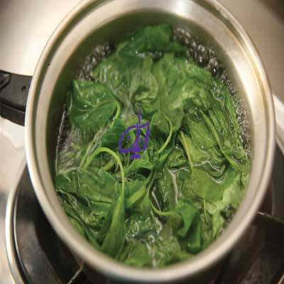
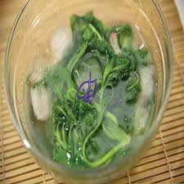
اسیب تغذیه ای بلانچ قبل از انجماد به چه میزان است؟
مثلا گفته می‌شود به‌طور متوسط 25درصد ویتامین C و درصد بیشتری از این مقدار فولات و نیز حدوداً 10درصد تیامین (B1ویتامین) از طریق بلانچ کردن از دست خواهد رفت. باید توجه داشت که از دست رفتن این مقدار ویتامین بسیار معمول و در مواد غذایی مختلف متفاوت است.
اما هیچ‌گاه این مقدار از دست رفته با مقدار ویتامین باقیمانده برابری نمی‌کند و در مقایسه با آن جرئی و قابل چشم پوشی است.برای بیشتر سبزیجات اگر یخ آنها را ذوب نكنید طعم تازه‌تری خواهند داشت.
ولی در مورد ذرت و سبزیجاتی كه دارای برگ هستند، بهتر است كمی قبل از پخت، یخ آنها را ذوب نمود.
در زمانی که سبزیجات از انجماد خارج می‌شوند مقدار دیگری از ویتامین C از دست می‌رود که این با این عمل از این از دست دهی جلوگیری خواهیم نمود.

Slide 4

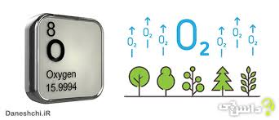
مهمترین واکنش شیمیایی در غذاهای منجمد :
مهمترین واکنش که باعث کاهش مواد مغذی و کیفیت در غذاهای منجمد می شود اکسیداسیون است.اکسیژن اتمسفر به داخل غذاهای منجمد انتشار می یابد و با ترکیبات محلول و نامحلول واکنش می دهد.اکسیداسیون سبب ایجاد طعم و مزه نا مطلوب و تند شدن شود که علت ان تخریب اکسیداتیو غشاویپید های ذخیره ای است .
اکسیداسیون مواد منجمد همچنین منجر به تغییر رنگ و سفت شدن ساختمان ماهیچه در غذا های گوشتی و ماهی می شود.ترکیبات دیگری مانند کربوهیدرات ها و پروتئین هانیز می توانند تحت اکسیداسیون خفیف تر قرار گیردولی بیشتر ویتامین ها به خصوص ویتامین C و فولات در برابر اکسیداسیون حساس ترند.

Slide 5
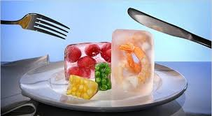
مکانیسم انجماد:
زمانی که در جه حرارت غذاها به زیر صفر کاهش می یابد. تشکیل کریستال های یخ اغاز می گردد و مواد محلول که در مایعات داخل و خارج سلول در مایع باقی مانده متراکم تر و غلیظ تر می شود و به این ترتیب نقطه انجماد کاهش میابد. با وجود اینکه سرعت اکثر واکنش ها کاهش می یابد.ولی افزایش غلظت مواد تا حدودی با این اثر تداخل می کند.و اثر دیگر افزایش غلظت حرکت اب بین قسمت ها ی مختلف به دلیل فرایند اسمز است . تشکیل یخ ساختمان سلول را از هم می پاشد و باعث مخلوط شدن مواد و واکنش بین ترکیباتی می شود که قبلا از هم جدا بوده اند.ویژگی انجماد سریع تشکیل تعداد فراوان کریستال یخ بسیار ریز است که ساختمان سلول و بافت اسیب کمتری می رساند در حالی که در انجماد طولانی به خصوص در شرایطی که در جه حرارت نوسان دارد کریستال یخ از لحاظ اندازه بزرگ تر هستند که در هنگام یخ زدایی یا دیفراست تغییرات نامطلوبی دز بافت و ویژگی حسی ماده غذایی ایجاد می گردد.و تردی میوه جات و سبزیجات از بین می رود و گوش و ماهی نیز سفت تر و خشک تر میشود و اثر نامطلوب کاهش ارزش تغذیه ای و نیز کاهش ظرفیت نگه داری به علت اسیب ساختمانی . به این ترتیب مقادیر قابل توجهی از مواد مغذی محلول در اب دور ریخته می شود و مصرف نمی شود.

Slide 6
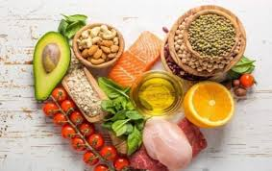
تفاوت در میزان مواد مغذی غذاهای تازه و منجمد:
عوامل متعددی باعث ایجاد این تغییر میشوند و این تفاوت اغلب در میزان ویتامین ها رخ می دهد و در مقایسه با سبزیجات تازه تفاوت کمی در محتوی مواد معدنی و فیبر سبزیجات منجمد وجود دارد.

Slide 7
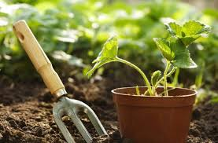

انتخاب موجودات ذره بینی خاک های زراعی و زمان برداشت محصول:
نوع موجودات ذره بینی خاک های زراعی نیز میتواند بر میزان مواد مغذی در جریان فرایند انجماد تاثیر گذر باشد.که به دلیل تغییر در مورفولوژی و استحکام مکانیکی محصول میباشد. هم چنین زمان های خاص برداشت نیز بر این عوامل تاثیر گذار است. نوع انتخاب شرایط تاثیر گذار ممکن است بسته به نوع محصولاتی که برای منجمد شدن یا مصرف تازه و یا کنسرو کردن و خشک کردن انتخاب می شوند متفاوت باشد. این ایتم های تاثیر گذار بر ارزش تغذیه ای محصولات نیز تاثیر گذار است.

Slide 8
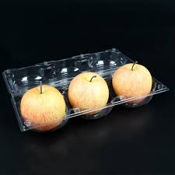
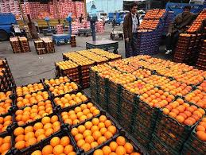
تاثیر ذخیره پس از برداشت بر روند فرایند انجماد:
بسیاری از سبزیجات و تا حدودی میوه جات پس از برداشت نسبتا ناپایدارند وبه سرعت دستخوش تغییرات شیمیایی میشوند که نتیجه ان کاهش میزان برخی مواد مغذی است. مثلا میزان اسید اسکوربیک اسفناج پس از برداشت پس از دو روز تا 50 درصد میزان اولیه کاهش میابد و این زنجیره کاهش در طی ذخیره پس از برداشت بسته به نوع محصول و روش برداشت و مدت زمان و شرایط نگه داری متغییر است.
به منظور حفظ ارزش تغذیه ای میوه ها و سبزیجات تازه مدت زمان بلنچینگ و انجماد باید به حداقل رسانده شود و اسیب مکانیکی کمتری به بافت شان وارد گردد.

Slide 9
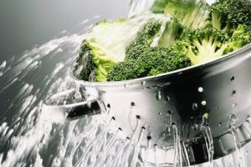
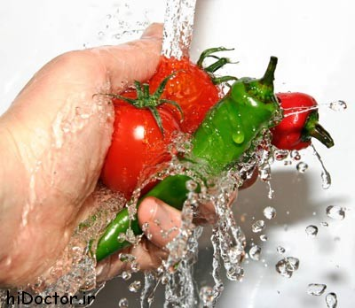
علت شستشو و بلنچینگ قبل از انجماد:
این فرایند ها سبب اتلاف مواد مغذی محلول در اب خصوصا در قسمت های برش خورده می گردد. همان گونه که قبلا ذکر شد اکسیداسیون یکی از عوامل کلیدی موثر بر میزان پایداری در حالت انجماد است که این امر در مورد میوه جات و سبزیجات از اهمیت بالایی بر خوردار است. زیرا این محصولات دارای تعداد زیادی سیستم های انزیمی هستند که باعث افزایش گونه های فعال اکسیژن می شوند.
علت انجام بلنچینگ پیشگیری از اکسیداسیون انزیمی و اطمینان از ایمنی از دیدگاه میکروبی میباشد. برای مثال اسفناج و گل کلم اگر بدون بلنچینگ منجمد گردند تغییر نامطبوع مزه و بو خواهند داشت که ناشی از اکسیداسیون غشاه لیپیدی میباشد .

Slide 10
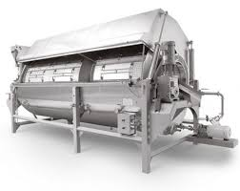
شرایط بلانچینگ تجاری:
با توجه به نوع و اندازه ماده غذایی شامل حرارت دادن در اب یا بخار در درجه حرارت 100-95 درجه سانتی گراد به مدت 3-10 دقیقه است. و شرایط طوری تعیین میگردد که از غیر فعال شدن انزیم های مسئول اکسیداسیون اطمینان حاصل گردد.معمولا از اسید اسکوربیک به عنوان شاخص تعیین اتلاف مواد مغذی حین فرایند بلانچینگ استفاده میگردد. زیرا بسیار محلول و حساس به گرما است و اندازه گیری ان اسان است . اتلاف معمول اسید اسکوربیک در بلانچینگ سبزیجات 5 – 40 درصد است.

Slide 11
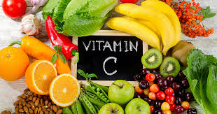
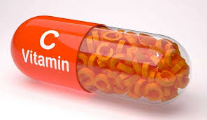
میزان اتلاف مواد مغذی در حین انجماد:
برای مثال اتلاف اسید اسکوربیک پس از یکسال در حالت انجماد قابل چشم پوشی و در حدود 40 درصد گذارش شده است.تفاوت در میزان کاهش می تواندناشی از از دناتوره شدن ناقص انزیم های اکسیداتیو در حین بلنچینگ هم باشد
به طور کلی میتوان چنین نتیجه گیری کرد که اگر میوه و سبزیجات بخوبی بلنچ شده و در دمای مناسب ذخیره و نگه داری شوند ناپایداری مواد مغذی در مدت زمان نکه داری تنها پس از 12 تا 18 ماه مشاهده خواهد شد.

Slide 12
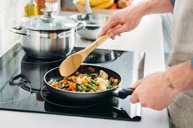
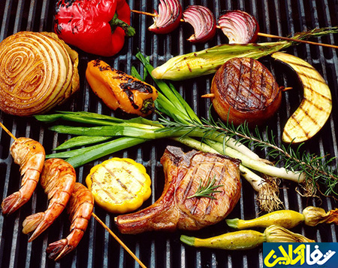
میزان اتلاف مواد مغذی در حین پختن بعد از انجماد:
روش های پخت نیز بر میزان مواد مغذی بسیار تاثیر گذار است و از انجایی که سبزیجات قبل از انجماد بلانچ می شوند در نتیجه به زمان پخت کمتری نیاز دارند بنا بر این با اینکه در حین بلانچ میزانی مواد مغذی را از دست میدهند این مواد احتمالا در نتیجه پخت نهایی مواد مغذی کمتری را از دست خواهند داد

Slide 13
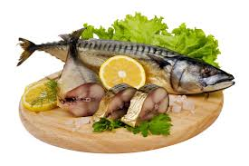
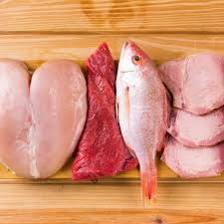
اثرات انجماد بر روی گوشت وماهی :
انجماد و نگه داری گوشت تاثیر قابل توجهی بر روی ارزش پروتئینی ان ندارد. با این حال هنگام انجماد زدایی (دیفراست) میزان زیادی از مایعات داخل و خارج سلولی و پروتئین ها و مواد دیگر محلول همراه اب از دست می رود حجم اب از دست رفته بسیار متغییر است و معمولا 2-10 درصد وزن و در موارد استثنائی 15 درصد وزن را شامل می گردد.
عوامل تاثیر گذار بر میزان از دست دهی اب:
سن
نوع حیوان
رژیم غذایی حیوان
روش کشتار
حمل و نقل قبل و بعد از کشتار

Slide 14
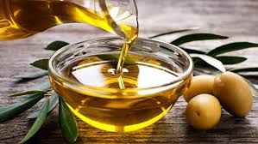
اثر سرما زدگی بر روی زیتون خام و محصولات استخراج شده از ان (روغن زیتون)
فرایند اصلی در رسیدگی میوه که شامل نرم شدن و تنفس و تولید محصولات اتیلنی و فعالیت انزیم پکتینی میباشد در اثر سرما زدگی افزایش میابد به همین علت میزان اب ازاد کاهش میابد و باعث پژمردگی و نرم شدن میوه و رسیدگی زودتر از موعد میشود.
با افزایش فعالیت پراکسیدها و افزایش اسیدیته(اسید اولئیک) و کاهش الفا-توکوفرول فساد در میوه زیتون افزایش میابد و مقاومت میوه در اثر سرما کاهش میابد.

Slide 15
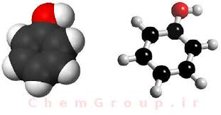
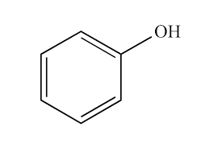
فنل ها که باعث افزایش مقاومت اکسیداسیون میگردند بعد از یخبندان این ماده کاهش میابد و باعث کاهش مقاومت زیتون در برابر اکسیداسیون میگردد و همچنین فنل ها ایجاد کننده طعم تلخی و گسی در میوه زیتون هستند با کاهش محتویات فنلیک از شدت این طعم کاسته شده و ایجاد طعمی شبیه به سبزی می شود.
عامل اصلی در قهوه ای شدن میوه ها پلی فنل اکسیدازها هستند که با کاهش محتویات فنلی این پیگمان ها نیز کاهش میابد و از شدت رنگ کاسته میشود.

Slide 16
تحلیل اثر روش های نگهداری غیرحرارتی بر کیفیت مواد غذایی
افزایش زمان ماندگاری مواد غذایی به طور سنتی با فراوری گرمایی به تنهایی یا توأم با روش های نگهداری شیمیایی و بیوشیمیایی امکان پذیر شده است. با این وجود فراوری گرمایی تا حدودی کیفیت محصول و تازگی آن را کاهش می دهد. بنابراین روش نگهداری ایده ال فرایندی است که با حداقل آسیب به ساختار ماده غذایی، میکرو ارگانیسم ها را غیر فعال ساخته و واکنش های تخریب کننده را متوقف سازد.
همچنین برای به حداقل رساندن آسیب وارده به مواد غذایی حین نگهداری تا مصرف، تکنی کهای بسته بندی مختلفی به بازار عرضه شده است. یکی از متداول ترین آنها تکنولوژی بسته بندی با اتمسفر تغییر یافته یا MAP
است. از بین فرایندهای غیر حرارتی تنها دو فرایند تشعشع یونی و فشار بالا، در مقیاس تجاری توسعه یافته اند.

Slide 17
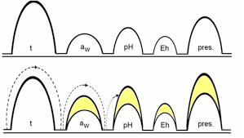
تکنولوژی هردل چیست؟
امروزه برای به حداقل رسانیدن آسیب وارده به ماده غذایی، استفاده تلفیقی از چند روش نگهداری حرارتی و غیرحرارتی با شدت کمتر مورد توجه قرار گرفته است.
این امر تحت عنوان تکنولوژی هردل ((HurdleTechnology شناخته می شود. به این معنا که با به کارگیری چند روش نگهداری به طور همزمان، میکرو ارگانیسم از چند جهت مورد حمله قرار می گیرد. بنابراین دیگر نیازی به استفاده از یک روش شدید
نگهداری که آسیب زیادی به ماده غذایی وارد می کند وجود ندارد.

